Slide 1


SatisTrento

Slide 2




I Problemi
UNE
COMUNE
Difficoltà nel prendere decisioni efficaci
Disorganizzato uso delle informazioni
Mancanza di Feedback dei cittadini
CIRCOSCRIZIONI
Difficile comunicazione con il comune
NUOVI CITTADINI
Poche informazioni riguardo i servizi a loro disposizione nei quartieri
Notes:
Bisogna dire

Slide 3
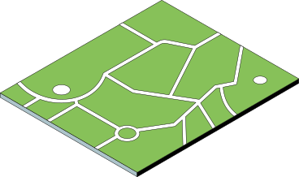



La nostra idea
Raccolta Dati
Attraverso dei sondaggi verranno raccolti i dati riguardanti la soddisfazione dei cittadini
Decisioni
Utilizzando i dati raccolti verranno prese decisioni mirate alle necessità della città
Feedback
In seguito alle scelte prese si potrà studiare l’impatto che queste hanno avuto sugli abitanti

Slide 4




Perché proprio noi?
Legame con i cittadini
Contesto Locale
Fornisce un contatto più diretto con i cittadini
Fornisce una miglior conoscenza dei servizi presenti sul territorio
Relazione tra i dati
Interfaccia intuitiva
Facilita lo studio combinato di dati provenienti da diverse fonti
Interfaccia utilizzabile anche con poca conoscenza informatica

Slide 5



Il nostro Team
Facchini Luca
Prigione Luca
Faa Enrico
Progetto Ingegneria del software - Prof. Giorigini Paolo - Corso di laurea in Informatica - A.A. 2024/25

